Slide 1

随机过程B
刘 杰
Email: jiel@ustc.edu.cn

Slide 2
几个问题
十字路口交通灯设置问题——需要考虑两条路上的车流量。
某银行/邮政局营业厅营业窗口数量问题——需要考虑不同时间顾客数量。
某奢侈品牌店面选址问题——需要考虑潜在客户的客流量。
某金融产品的最优卖出时刻问题——需要考虑金融产品的价格过程。

Slide 3

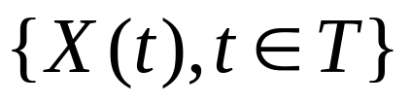
第一章 引 论
§1.1 引言
定义1.1 随机过程就是一族随机变量
其中t是参数,它属于某个指标集T,
T 称为参数集.
一般地, t表示时间. 当T={0,1,2,…}时称随机过程为随机序列.

Slide 4
对X(t)可以这样看:
随机变量是定义在空间Ω上的,所以是随 t与ω∈Ω而变化的.于是可以记为X(t,ω).
当固定一次随机试验,即取定ω₀∈Ω时, X(t,ω₀)就是一条样本路径.它是t的函数; 另一方面,固定时间t = t₀, X(t₀,ω)就是一个随机变量, 其取值随着随机试验的结果而变化, 变化有一定的规律,用概率分布来描述.

Slide 5
随机过程在t时刻的值称为过程所处的状态,状态的全体称为状态空间.
依照状态空间不同可分为连续状态和离散状态; 依照参数集T,当T为有限集或可数集则称为离散参数过程,否则称为连续参数过程.当T是高维向量时称X(t)为随机场.

Slide 6
例1.1 英国植物学家Brown注意到漂浮在液面上的微小粒子不断进行不规则的运动,这种运动叫做Brown运动.它是一个随机过程.
Brown运动是分子大量随机碰撞的结果. 若记(x_{t},y_{t})为粒子在平面坐标上的位置,则它是平面上的Brown运动.

Slide 7
例1.2 若某人在一个直线格子点上, 从原点出发进行行走, 规则如下: 掷一枚硬币, 若正面向上则前进一个格子; 若反面向上则后退一个格子. 以X(t)表示他在t时刻所在的位置, 则X(t)就是一种直线上的随机游动.
-2 -1 0 1 2 3

Slide 8
例1.3 到达总机交换台的呼叫次数为Poisson过程.每次呼叫是相互独立的,而间隔时间服从指数分布.交换台在同一时间只能接通K个呼叫.人们常要了解在某一时刻的排队长度以及呼叫的平均等待时间.这是一种排队模型.
该模型可以应用于对超市、公交车站的管理或服务研究。

Slide 9


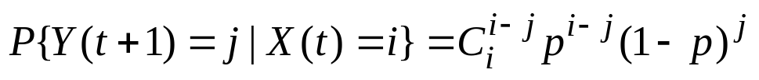
例1.4 流行病学的研究中有如下模型: 在时刻0时易感人群大小为X(0), Y(0)是已受传染的人数.假定易感人群被传染的概率为p, 则经过一段传染周期后(记为单位时间)X(0)中有X(1)没有染上病而Y(1)却受到传染.传染过程一直蔓延到再没有人会染上这种流行病时停止.于是
且当时 有
{X(t), t=1,2,…}就是以上式为状态转移概率的Markov过程.

Slide 10
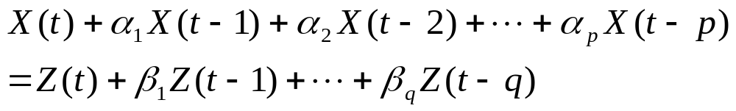

例1.5 记X(t)为时刻t的商品价格.若X(t)适合线性模型
其中 为实参数, Z(t)为独立同分布的不可观测的随机变量,则X(t)服从ARMA模型——自回归滑动平均模型. 这是在经济预测中十分有用的时间序列模型.

Slide 11




有限维分布和数字特征
对于随机过程 ,
过程的一维分布为
过程的一维均值函数为
过程的方差函数为

Slide 12



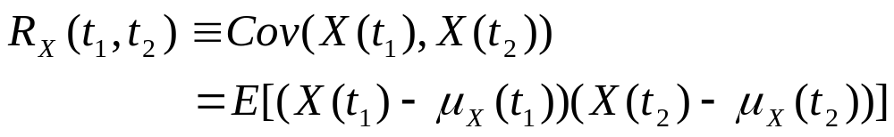
对于随机过程 , 其中随机变量 与 的关系有X(t₁)与X(t₂)的联合分布为
即过程在t₁, t₂两个不同时刻值的联合二维分布.
过程的自相关函数为
过程的协方差函数为

Slide 13


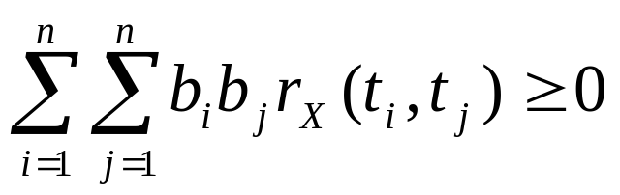
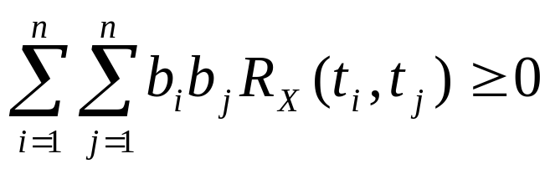
自相关函数和协方差函数性质:
1. 对称性, 即对任何s, t有
2. 非负定性, 即对任何t₁, t₂,…,t_{n}∈T及任意系数b₁, b₂,…,b_{n}有

Slide 14
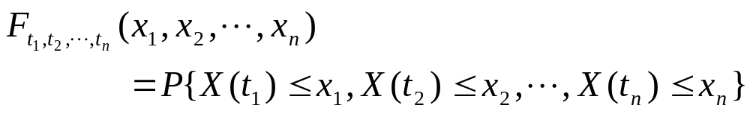
对于随机过程 , 其有限维分布族为
有限维分布的性质:
1. 对称性
2. 相容性

Slide 15

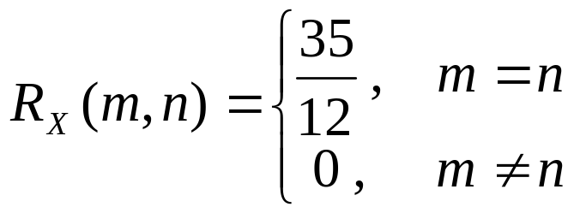
例1.6 记X_{n}为第n次独立地扔一枚骰子的结果,则{X_{n}, n≥1}为一随机过程.参数集T为{1,2,…},而状态空间为{1,2,3,4,5,6}.
均值函数为:
协方差函数为:
任何有限维分布:
其中F(x)为X₁的分布函数.

Slide 16


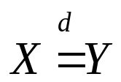
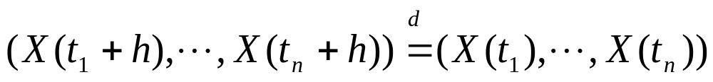
平稳过程和独立增量过程
如果一个随机向量 与另一个随机向量 有相同的联合分布函数,则称这两个随机向量是同分布的,记为 .
定义1.2 如果随机过程X(t)对任意的t₁,…,t_{n}∈T和任何h 有
则称X(t)为严格平稳的.

Slide 17
定义1.3 如果随机过程X(t)的所有二阶矩存在,并且E[X(t)]=m及协方差函数R_{X}(t,s)只与时间差t-s有关,则称X(t)为宽平稳的或二阶矩平稳的.
对于宽平稳过程,由于对-∞<s, t<+∞,
R_{X}(t,s)=R_{X}(0,t-s)
所以可以记之为R_{X}(t-s).
显然对所有t, R_{X}(t)=R_{X}(-t), 即为偶函数.

Slide 18
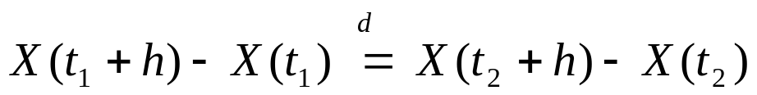
定义1.4 对任意的t₁<t₂<…<t_{n}且t₁,…,t_{n}∈T,如果随机变量X(t₂)-X(t₁), X(t₃)-X(t₂), …, X(t_{n})-X(t_{n-1}), 是相互独立的,则称X(t)为独立增量过程.
如果进一步有对任意的t₁, t₂,
则称X(t)为平稳独立增量过程.

Slide 19
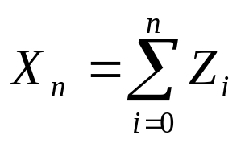
例1.7 设Z_{i}, i=0,1,2,…, 是一串独立同分布的随机变量, 定义
则{X_{n}, n≥0}就是独立增量过程.一般称X_{n}为独立和.
练习: 证明平稳独立增量过程的均值函数一定是t的线性函数.

Slide 20

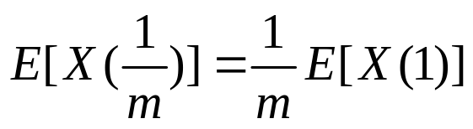
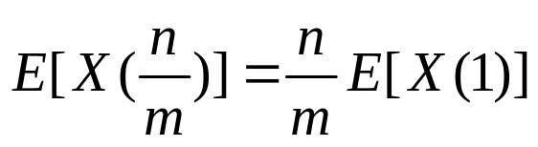

证明提示: 首先不妨设E[X(0)]=0，则
1.
2.
3.
4.

Slide 21
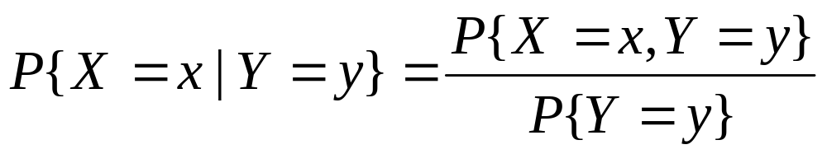
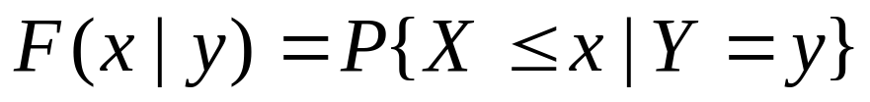
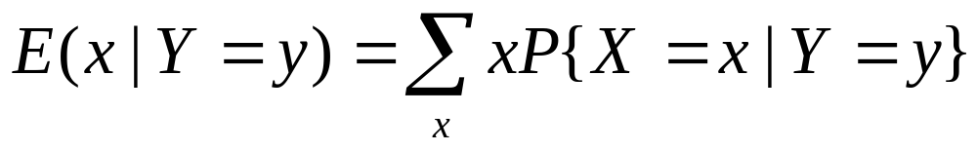
§1.2 条件期望和矩母函数
对于离散型随机变量X和Y.一般,对所有使P{Y=y}>0的y,定义给定Y=y时X取x的条件概率为
而给定Y=y, X的条件分布函数为
给定Y=y, X的条件期望为

Slide 22
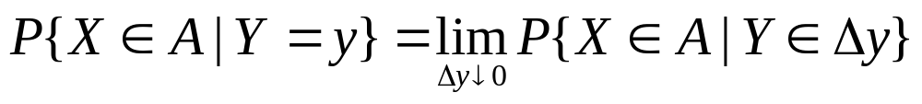
对于一般的连续型随机变量Y.由于P{Y=y}往往为0,则给定Y=y时X的条件概率定义为:
①若对任何包含y的小区间Δy总有P(Y∈Δy)=0,则
定义为
P(X∈A|Y=y)=0;
②若P(Y∈Δy)>0,则定义为
这里Δy↓0的意思是使包含y的小区间的长度缩小为0.除了个别例外的y值这一极限总是存在的.

Slide 23
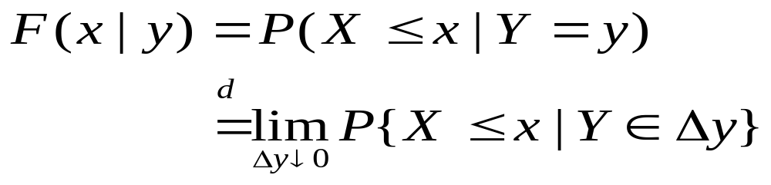
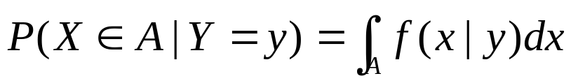
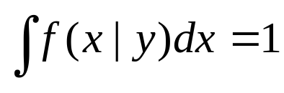
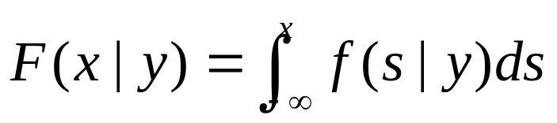
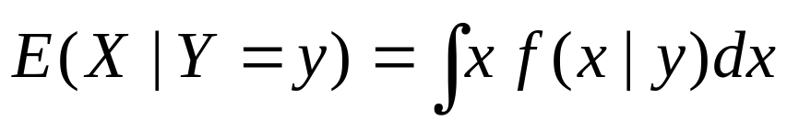
而给定Y=y, X的条件分布函数为
如果存在一非负函数f(x|y)使得对任何集合A恒有
且
则f(x|y)称为在给定Y=y时X的条件密度.
显然有

Slide 24
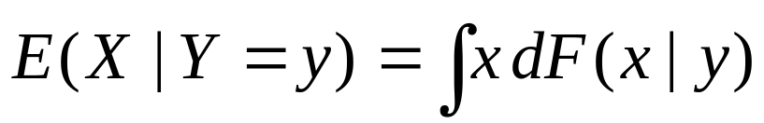
条件期望通常统一记为
注: E(X|Y=y) 表示一个数值;
E(X|Y) 表示随机变量.
例1.8 袋子中有3个相同的球,分别标号为1, 2, 3. 现从中随机地取出一个球, 记下标号(假设标号为k)后放回, 同时从袋子中去掉标号为1,…, k-1的球. 然后再随机地取一球记下标号. 分别用X和Y表示两次取球记下的标号,则

Slide 25
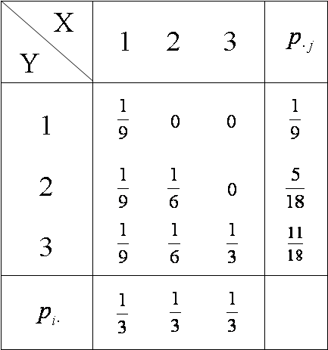
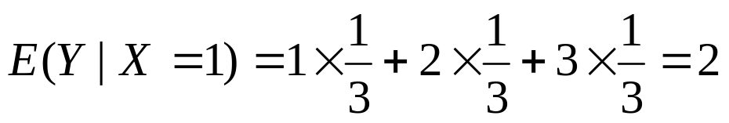
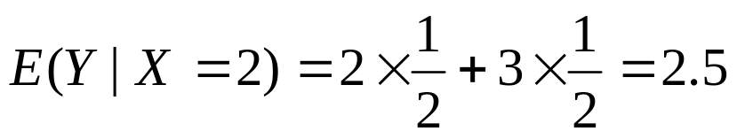

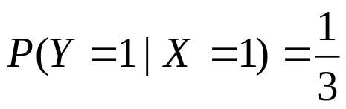
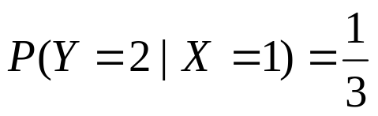

E(Y|X) | 2 2.5 3
Pr | 1/3 1/3 1/3

Slide 26
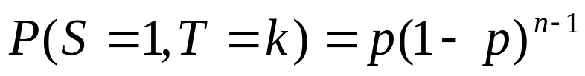
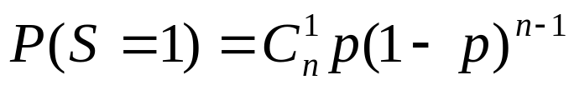
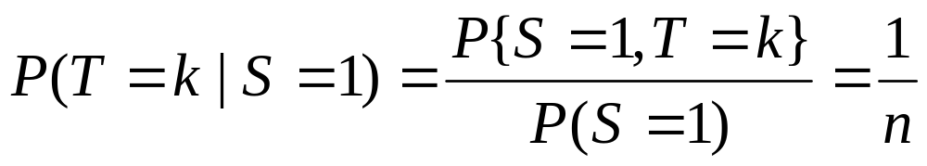
例1.9 扔一硬币出现正面的概率为p,独立地做投币试验. 记S为n次试验中出现正面的次数,并设首次出现正面是在第T次试验.求给定n次试验中仅出现了一次正面时变量T的条件概率分布,也即P(T=k|S=1).
解:
所以

Slide 27
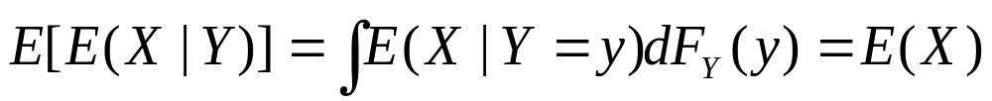
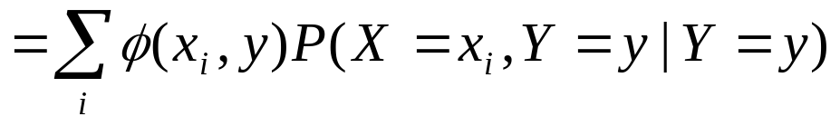
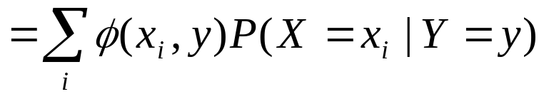

命题1.1 ① 若X与Y独立,则 E(X|Y=y)=E(X);
② 条件期望的平滑性
③ 对随机变量X, Y的函数φ(X,Y), 有
证明: ③假设(X,Y)为离散型随机变量,则

Slide 28
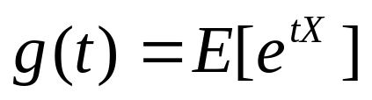
矩母函数及生成函数
定义1.5 随机变量X的矩母函数定义为随机变量exp{tX}的期望,记作g(t), 即:
矩母函数的性质:
① 当矩母函数存在时它唯一地确定了X的分布;
② E[X^{n}] = g^{(n)}(0), n ≥ 1;
③ 对于相互独立的随机变量X与Y, 则
g_{X+Y}(t) = g_{X}(t)g_{Y}(t).

Slide 29
注: 由于随机变量的矩母函数不一定存在, 因此现在常用特征函数E[e^{itX}]代替矩母函数.
关于特征函数内容以及性质1, 可以参阅安徽师范大学数学系主编的教材:
[1] 丁万鼎等, 概率论与数理统计, 上海: 上海科学
技术出版社, 1988.

Slide 30

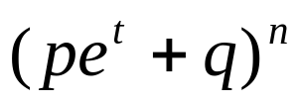
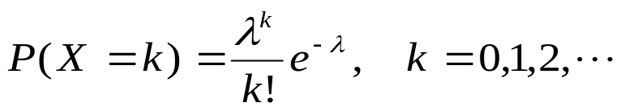
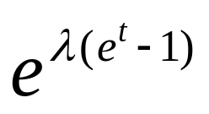
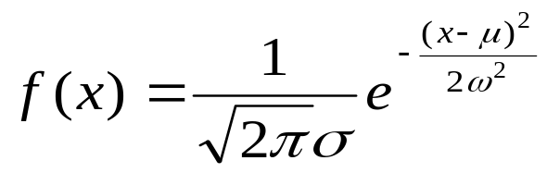
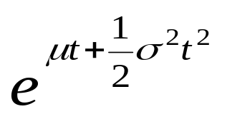
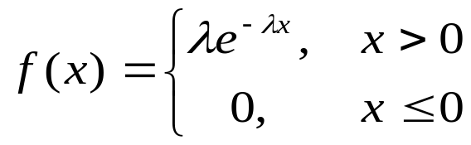
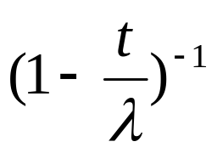
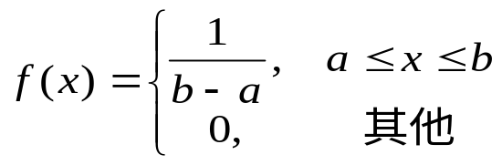
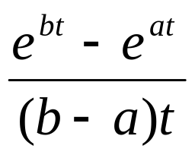
常见分布的矩母函数:
分布名称 | 概率分布或密度 | 矩母函数
二项分布 B(n,p)
Poisson分布 Π(λ)
正态分布 N(μ,σ²)
指数分布 P(λ)
均匀分布 U[a,b]

Slide 31
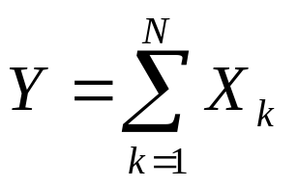
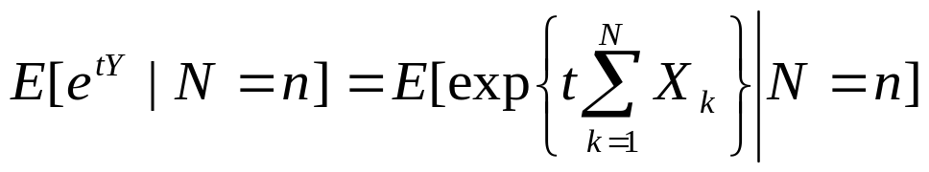
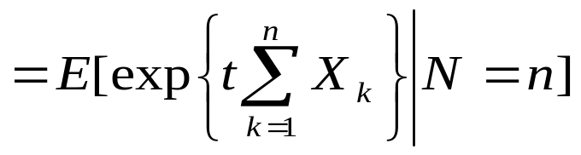
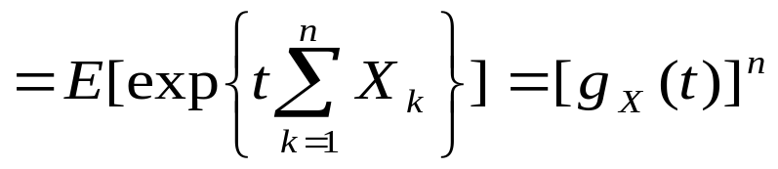
例1.10 (随机和的矩母函数) 记X₁, X₂, …为一串独立同分布的随机变量, N为取值为非负整数的随机变量, 且N与X序列相互独立.
求Y的矩母函数.
解: 先算条件期望

Slide 32
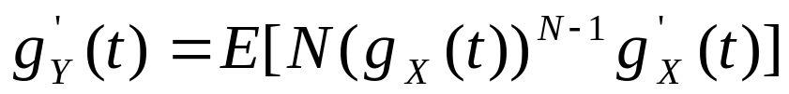
于是有
进一步,
因此,
注意: g(0)=1

Slide 33


定义1.5 若X为离散随机变量, 则期望E(s^{X})为其概率生成函数, 记作φ_{X}(s), 即:
生成函数的性质:
① 生成函数与离散随机变量是一一对应的;
②
③ 对于相互独立的随机变量X与Y, 则
φ_{X+Y}(s) = φ_{X}(s)φ_{Y}(s).

Slide 34



性质: 若离散随机变量分布为
则
证明: 事实上,

Slide 35





§1.3 收敛性
定义1.7 设{X_{n}, n ≥1}是一列随机变量,若存在随机变量X,使对∀ε>0,有
则称随机变量序列{X_{n}, n ≥1}依概率收敛于X,记为 .
如果 的概率为1, 即:
则称随机变量序列{X_{n}, n ≥1}几乎必然收敛于X,记为 .

Slide 36


定义1.8 设随机变量X和X_{n}, n ≥1, 都有有限的二阶矩,如果
则称随机变量序列{X_{n}, n ≥1}均方收敛于X, 记为 .
三种收敛的关系:
① 几乎必然收敛 依概率收敛
② 均方收敛 依概率收敛
③ 几乎必然收敛 均方收敛

Slide 37





例1.11 在Bernoulli试验中, 设每次试验成功的概率为p, 若以S_{n}表示n次试验中成功的次数, 则
证: 由于S_{n}~B(n,p), 由Chebyshev不等式,∀ε>0有
进一步,
故

Slide 38
Thanks!

Slide 39
课外作业:
Page 12, Ex 3
Page 13, Ex 17
注：作业页码均按照“方兆本, 缪柏其, 随机过程(第二版), 北京: 科学出版社, 2008.”

